Slide 1
深入浅出PHP数组
——原理和算法解析
2015年1月

Slide 2
PHP的数组内部实现
数组的定义
数组类型转换
预定义数组
遍历数组的若干方法
数组探秘
查找数组元素：普通查找和模糊查找
移除和过滤数组元素
数组排序的对比
数组实现的数据结构（列表、集合、栈、队列）
数组实现的趣味算法

Slide 3
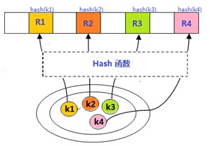
PHP数组的内部实现
PHP的数组，在底层便是hash table，Hash table，又叫哈希表，散列表，Hash表。
这种数据结构通过key->value的映射关系，使得插入和查找的效率都很高，可在O(1)的时间内访问任意元素。
通过Hash函数建立了关键字和记录之间的映射关系，使得普通的查找和插入操作可以在O(1) 的时间内完成。

Slide 4
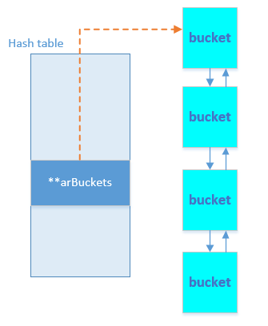
数组相关的数据结构，一个是HashTable,另一个是bucket。
HashTable结构体用于保存整个哈希表需要的基本信息
Bucket结构体用于保存具体的数据内容,是构成链表的每个“结点”.

Slide 5
Hash table结构体
typedef struct _hashtable {
uint nTableSize; // hash Bucket的大小，最小为8，以2x增长。
uint nTableMask; // nTableSize-1 ， 索引取值的优化
uint nNumOfElements; // hash Bucket中当前存在的元素个数，count()函数会直接返回此值。
ulong nNextFreeElement; // 下一个数字索引的位置
Bucket *pInternalPointer; // 当前遍历的指针（foreach比for快的原因之一）
Bucket *pListHead; // 存储数组头元素指针
Bucket *pListTail; // 存储数组尾元素指针
Bucket **arBuckets; // 存储hash数组
dtor_func_t pDestructor; // 在删除元素时执行的回调函数，用于资源的释放
zend_bool persistent; //指出了Bucket内存分配的方式。
unsigned char nApplyCount; // 标记当前hash Bucket被递归访问的次数（防止多次递归）
zend_bool bApplyProtection;// 标记当前hash桶允许不允许多次访问，不允许时，最多只能递归3次
} HashTable;

Slide 6
HashTable扩容
HashTable的大小并不是固定不变的，当nNumOfElements > nTableSize时，会对HashTable进行扩容，以便于容纳更多的元素。
扩容之后需要对原来hashTable的元素重新hash。
<?php
$a = array();
$p = (1 << 14) - 1; //每一次移动都表示"乘以 2"
$b = 1;
for ($i = 0; $i < $p; $i++) {
$a[] = $b;
}
echo memory_get_usage(true) . "\n";
$a['as1'] = 1;
echo memory_get_usage(true) . "\n";
$a['as2'] = 1;
echo memory_get_usage(true) . "\n";

Slide 7
bucket的基本结构
typedef struct bucket {
ulong h; // 对char *key进行hash后的值，或者是用户指定的数字索引值
uint nKeyLength; // hash关键字的长度，如果数组索引为数字，此值为0
void *pData; // 指向value，一般是用户数据的副本，如果是指针数据，则指向pDataPtr
void *pDataPtr; //如果是指针数据，此值会指向真正的value，同时上面pData会指向此值
struct bucket *pListNext; // 整个hash表的下一元素
struct bucket *pListLast; // 整个哈希表该元素的上一个元素
struct bucket *pNext; // 存放在同一个hash Bucket内的下一个元素
struct bucket *pLast; // 同一个哈希bucket的上一个元素
const char *arKey; // 保存当前值所对于的key字符串
} Bucket;

Slide 8
数字索引
直接使用h作为hash值。
arKey=NULL 且nKeyLength=0
字符串索引（关联数组）
h则是该字符串通过hash函数计算后的hash值。
arKey保存字符串key,
nKeyLength保存该key的长度，
typedef struct _zend_hash_key {
const char *arKey;
uint nKeyLength;
ulong h;
} zend_hash_key;
在PHP数组中如果索引字符串可以被转换成数字也会被转换成数字索引。
所以在PHP中例如'10'，'11'这类的字符索引和数字索引10， 11没有区别。

Slide 9
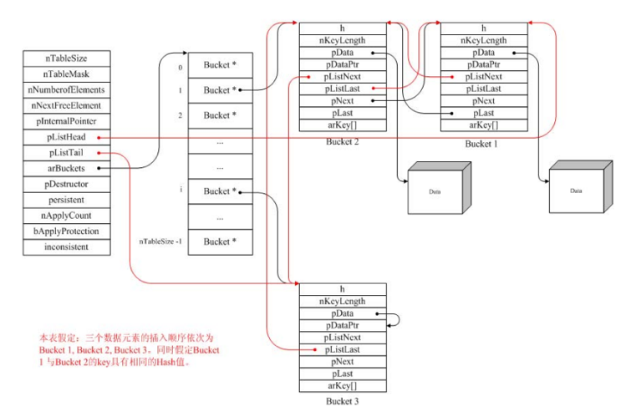
Zend引擎哈希表结构和关系

Slide 10
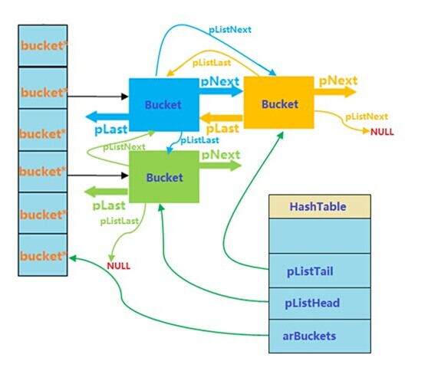

Slide 11
php位运算
取模运算转化成位运算：a % (2^n) 等价于 a & (2^n – 1)
判断int型变量a是奇数还是偶数：a&1 = 0 偶数 a&1 = 1 奇数
乘法运算转化成位运算：a * (2^n) 等价于 a<< n
除法运算转化成位运算：a / (2^n) 等价于 a>> n
二进制位掩码，提供了一种用一个选项表示多项的可能。

Slide 12
想一想：如何构造一个数组？
通常做法: $items = array();
索引数组: $items[0]= 'abc123' ;
$items[]='abc123' ;
关联数组: $items['name']='andy';

Slide 13
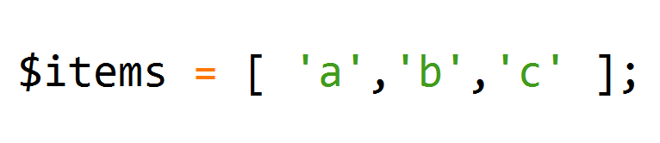
以下构造数组的方法对吗？

Slide 14
数组key和value的限制条件
key 可以是 integer 或者 string。value 可以是任意类型。
key 会有如下的强制转换:
包含有合法整型值的字符串会被转换为整型
浮点数和布尔值也会被转换为整型
键名 null 实际会被储存为 ""
数组和对象不能被用为键名
相同键名，之前会被覆盖

Slide 15
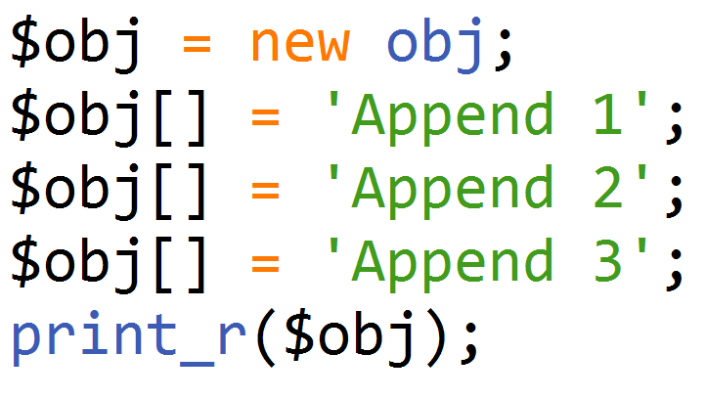
其实，我们也可以这样做！

Slide 16
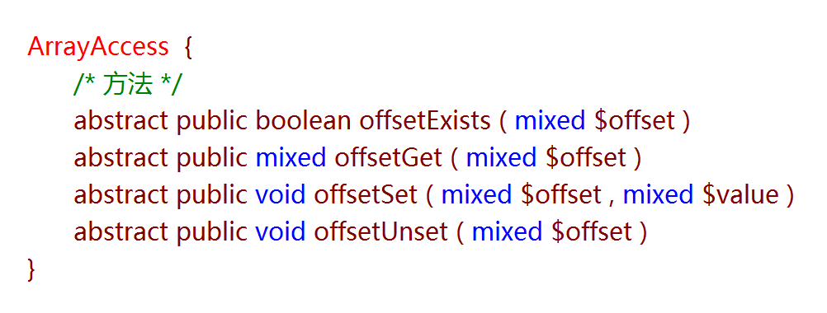
实现数组式访问接口
提供像访问数组一样访问对象的能力的接口。
ArrayAccess::offsetExists — 检查一个偏移位置是否存在
ArrayAccess::offsetGet — 获取一个偏移位置的值
ArrayAccess::offsetSet — 设置一个偏移位置的值
ArrayAccess::offsetUnset — 复位一个偏移位置的值

Slide 17
数组的访问
方括号，数组单元可以通过 array[key] 语法来访问。
花括号也可以，例如 $array[42] 和 $array{42} 效果相同。
方括号可以包括“表达式”，例如：$arr[somefunc($bar)];
自 PHP 5.4 起可以用数组间接引用函数或方法调用的结果。

Slide 18
数组的删除unset
unset() 函数允许删除数组中的某个键。但要注意数组不会重建索引。
<?php
// 创建一个简单的数组 $array = array(1, 2, 3, 4, 5); print_r($array); // 现在删除其中的所有元素，但保持数组本身不变: foreach ($array as $i => $value) { unset($array[$i]); } print_r($array); // 添加一个单元（注意新的键名是 5，而不是你可能以为的 0） $array[] = 6; print_r($array);

Slide 19
PHP数组类型转换
int，float，string，boolean 和 resource 类型 (array)$scalarValue 等同 array($scalarValue)
object 转换为 array，结果为一个数组，其单元为该对象的属性，键名将为成员变量名
将 NULL 转换为 array 会得到一个空的数组

Slide 20
数组运算符
例子 | 名称 | 结果
$a + $b | 联合 | $a 和 $b 的联合。注意与array_merge的对比
$a == $b | 相等 | 如果 $a 和 $b 具有相同的键／值对则为 TRUE。
$a === $b | 全等 | 如果 $a 和 $b 具有相同的键／值对并且顺序和类型都相同则为 TRUE。
$a != $b | 不等 | 如果 $a 不等于 $b 则为 TRUE。
$a <> $b | 不等 | 如果 $a 不等于 $b 则为 TRUE。
$a !== $b | 不全等 | 如果 $a 不全等于 $b 则为 TRUE。

Slide 21
+运算符 对比 array_merge
array_merge
一个数组中的值附加在前一个数组的后面
字符串键名，则该键名后面的值将覆盖前一个值
数字键名，后面的值将不会覆盖原来的值，而是附加到后面。
数字键名将会被重新编号。
也可以是一个参数，并且该数组是数字索引的，则键名会以连续方式重新索引
+运算符
把右边的数组元素附加到左边的数组后面，两个数组中都有的键名（索引和数字），则只用左边数组中的，右边的被忽略。

Slide 22
PHP数组转换为字符串，也即串行化、持久化
为什么要串行化？
Api接口通信
数据缓存
持久化（保存到数据库）
串行化的方法？
方法一：函数 serialize() 可以实现
方法二：函数 json_encode ()可以实现
方法三：函数 var_export($items, true);
方法四：xml、其他自定义文件格式…

Slide 23
PHP中的预定义变量（数组）
PHP 中的许多预定义变量都是"超全局的"，这意味着它们在一个脚本的全部作用域中都可用。在函数或方法中无需执行 global $variable; 就可以访问它们。
$GLOBALS — 引用全局作用域中可用的全部变量
$_SERVER — 服务器和执行环境信息
$_GET — HTTP GET 变量
$_POST — HTTP POST 变量
$_FILES — HTTP 文件上传变量
$_REQUEST — HTTP Request 变量
$_SESSION — Session 变量
$_ENV — 环境变量
$_COOKIE — HTTP Cookies

Slide 24
php://input
php://input可以读取没有处理过的POST数据。相较于$HTTP_RAW_POST_DATA而言，它给内存带来的压力较小。

Slide 25
数组的遍历
for ：语句循环遍历
foreach ：循环遍历
while： (list($key, $val) = each($fruit))
array_walk、array map ：回调遍历
current和next ：内部指针遍历

Slide 26
for和foreach谁更快呢？
不涉及数组，For循环比foreach更快
访问数组元素或对元素进行处理，foreach更快

Slide 27
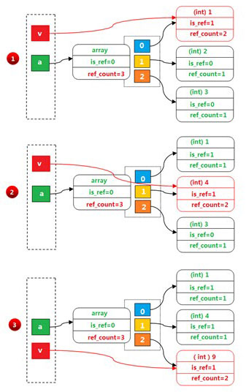
foreach 引用的误区
foreach($a as &$v) {$v *= $v;}
这里由于是引用绑定，所以相当于对数组中的元素执行:
$v = &$a[0];
$v = &$a[1];
$v = &$a[2];

Slide 28
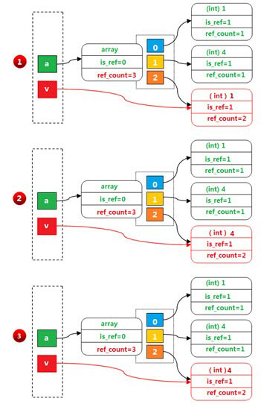
foreach 引用的误区
第二次foreach循环
foreach($a as $v){
echo $v;
}
类似与执行：
$v = $a[0];
$v = $a[1];
$v = $a[2];
缺点留下一个引用变量没有unset将数组最后一个变量变成引用。
其实即使不引用foreach也会遗留一个变量不过这个影响不大而已

Slide 29
如何杜绝foreach的引用隐患？
方法一
foreach($a as $k=>&$v){
…
unset($v);
}
方法二
foreach($a as $k=>&$v){
…
}
unset($v)

Slide 30
foreach引用的好处（节省时间、空间）
$start = microtime(true);
echo memory_get_usage(true) . "\n";
$a = array();
for ($i = 0; $i < 50000; $i++) {
$a[] = array(1);
}
//foreach ($a as $k => $v) {
// $a[$k] = array(1);
// break;
//}
foreach ($a as $k => &$v) {
$v = array(1);
break;
}
unset($v);
echo memory_get_usage(true) . "\n";
$end = microtime(true);
$cost = $end - $start;
echo $cost."\n";

Slide 31
array_walk与array map有什么不同？
array_walk 引用的方式对数组进行遍历，返回值不重要
array_map 为了改变数组的数据，支持多个数组数据合并，目的是返回新的数组
walk和map的回调函数位置也不一样

Slide 32
PHP数组元素查找
判断key是否存在：array_key_exists() 和 isset()
判断值是否存在： in_array() 和 array_search()
依据键返回值： $items[$key]
依据值返回键： array_keys ($items,$value);
依据给定值进行模糊查找：preg_grep();

Slide 33
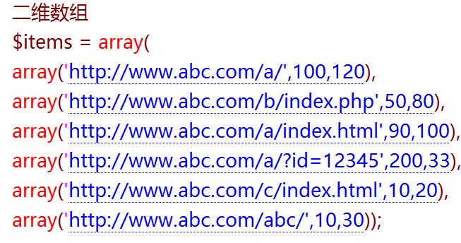
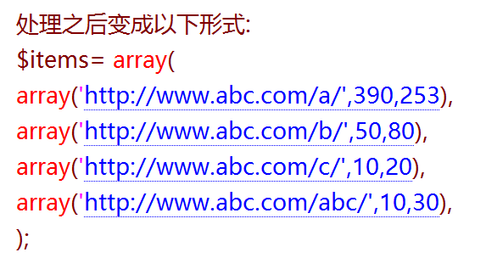
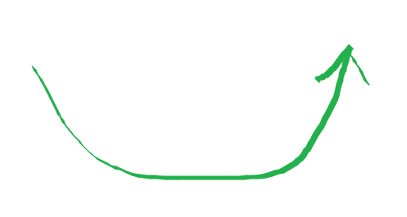
数组转换中对array_key_exists()的应用

Slide 34
PHP数组元素的过滤和移除
方法1：直接用unset移除元素
方法2：array_slice从数组中取出一段
方法3：array_splice把数组中的一部分去掉并用其它值取代
方法4：用array_filter过滤元素
方法5：用array_shift()将开头的元素移出数组
方法6：用array_pop ()将最后一个元素弹出

Slide 35
PHP数组“指针”相关函数
current() - 返回数组中的当前单元
end() - 将数组的内部指针指向最后一个单元
next() - 将数组中的内部指针向前移动一位
prev() - 将数组中的内部指针向前移动一位
reset() - 将数组的内部指针指向第一个单元
each() - 返回当前的键/值对并将指针向前一步

Slide 36
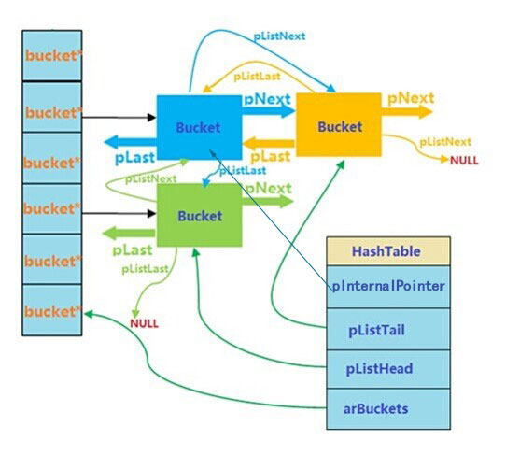
数组指针移动的实现

Slide 37
prev() 的指针实现
HashTable结构体中，有一个成员pInternalPointer, 这个成员便是控制数组的访问指针的。
先找到数组的当前位置或指针
然后访问这个指针的pListLast找到上一个元素：
由于访问指针已经移动到了适当的位置，则直接获取当前指针指向的元素：

Slide 38
PHP数组排序的原理
由于数组排序并不会改变数组中的元素，而只是改变了数组中元素的位置，因而，对底层而言，实际上只是对全局的双链表进行排序。
申请n个额外的空间（n是数组元素个数）
然后遍历双链表，将双链表的每个节点存储到临时空间
调用排序函数zend_qsort（内部是快速排序算法）对数组进行排序
排序之后，双链表中节点的位置发生了变化，因而需要调整指针的指向。
遍历数组，分别设置每一个节点的pListLast和pListNext
最后设置HashTable的pListTail

Slide 39
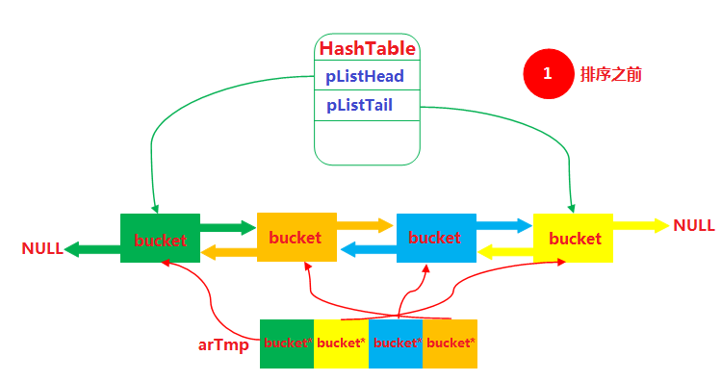
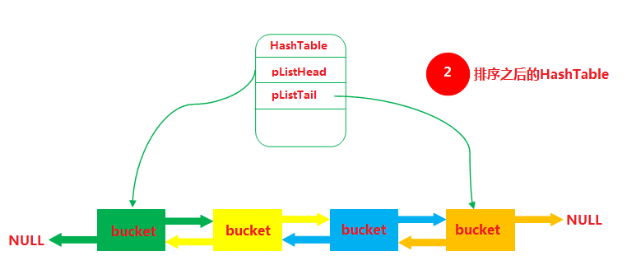
PHP数组排序的原理

Slide 40
我们可以得出PHP排序函数的一般特点：
需要额外的空间，空间复杂度是O(n), 因而应该尽量避免对很大的数组排序.
底层使用快速排序，平均时间复杂度是O（n*lgn）

Slide 41
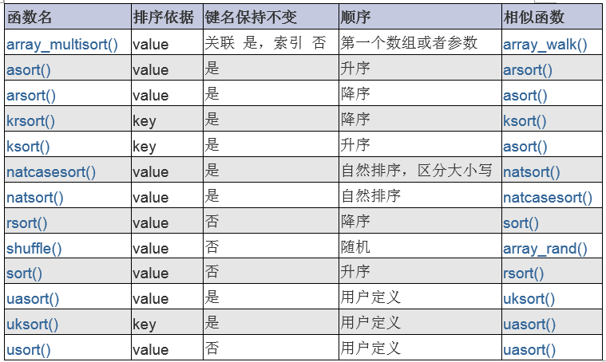
PHP数组排序函数对比

Slide 42
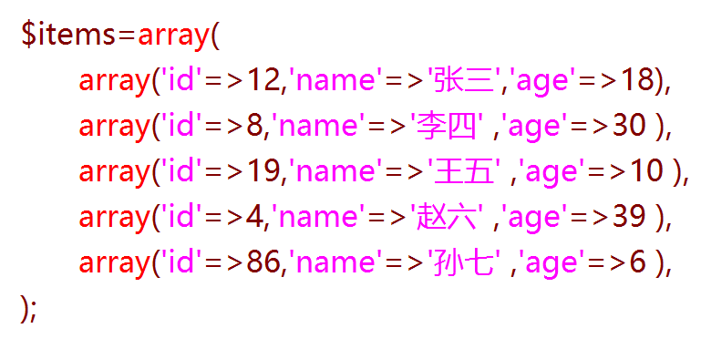
练习: PHP多维数组排序

Slide 43
与PHP数组相关的其他函数
count
is_array
print_r
explode
implode（join）
extract 从数组中将变量导入到当前的符号表
http_build_query 生成 URL-encode 之后的请求字符串
parse_str

Slide 44

数组和数据结构之“链表”
链表能存储多个数据元素，他就像一条线一样，把所有存储的数据元素连在一起，所以也称作是线性的数据结构。

Slide 45
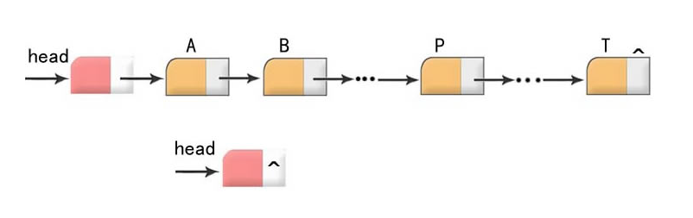
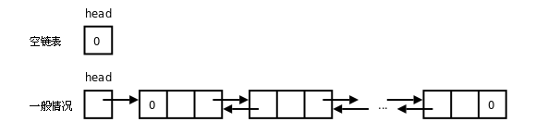
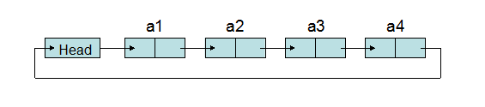
单链表
双链表
循环链表

Slide 46
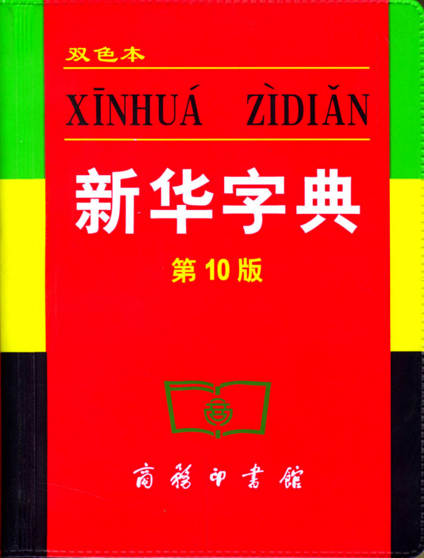
数组和数据结构之“散列表”
散列表（Hash table，也叫哈希表），是根据关键字（Key value）而直接访问在内存存储位置的一种数据结构。

Slide 47
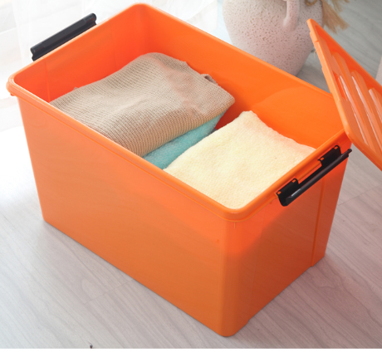
数组和数据结构之“栈”
栈作为一种数据结构，是一种只能在一端进行插入和删除操作的特殊线性表。它按照后进先出的原则存储数据（LIFO, Last In First Out）。

Slide 48
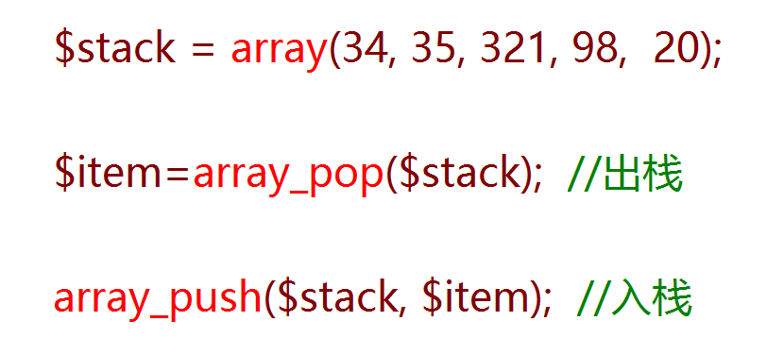
数组实现“栈”的核心操作

Slide 49

数组和数据结构之“队列”
队列就是是先进先出（FIFO, First-In-First-Out）的线性表。队列只允许在后端（称为rear）进行插入操作，在前端（称为front）进行删除操作。

Slide 50
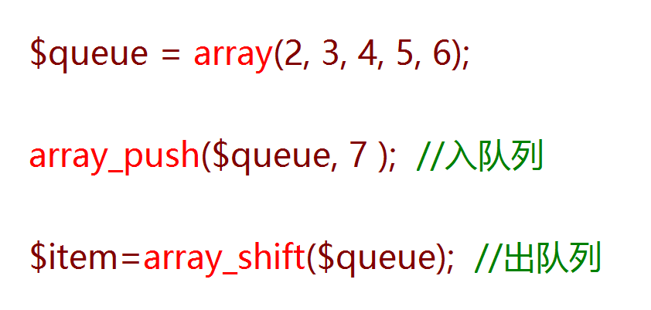
数组实现“队列”的核心操作

Slide 51
PHP数组解决“约瑟夫环”问题
一群猴子排成一圈，按1，2，...，n依次编号。然后从第1只开始数，数到第m只,把它踢出圈，从它后面再开始数，再数到第m只，在把它踢出去...，如此不停的进行下去，直到最后只剩下一只猴子为止，那只猴子就叫做大王。要求编程模拟此过程，输入m、n, 输出最后那个大王的编号。

Slide 52
练习：遍历子集合的算法
从m个数中选出n个数来 ( 0 < n <= m) ，要求n个数之间不能有重复，其和等于一个定值k，求一段程序，罗列所有的可能。
例如备选的数字是：11, 18, 12, 1, -2, 20, 8, 10, 7, 6 ，和k等于：18

Slide 53
PHP数组函数分类
数组遍历相关函数：如prev, next, current, end,reset, each等
数组排序相关：如sort, rsort, asort, arsort, ksort, krsort, uasort, uksort
数组查找相关: 如in_array, array_search, array_key_exists等
数组分割、合并相关： array_slice, array_splice, implode, array_chunk, array_combine等
数组交并差：如array_merge, array_diff, array_diff_*, array_intersect, array_intersect_*
作为stack/queue容器的数组： 如array_push, array_pop, array_shift
其他的数组操作：array_fill, array_flip, array_sum, array_reverse等

